Slide 1
Предметно-развивающая среда МБДОУ «Детский сад № 3 комбинированного вида» города Пикалёво

Slide 2
Особенности построения предметно-развивающей среды.
Среда, окружающая детей в детском саду, должна обеспечивать безопасность их жизни, способствовать укреплению их здоровья и закаливанию организма каждого из них. Непременным условием построения развивающей среды в детском саду является опора на личностно-ориентированную модель взаимодействия между детьми и взрослыми.

Slide 3
Требования к ППРС
-содержательно-насыщенная;
-трансформируемая;
-вариативная;
-доступная;
-безопасная.

Slide 4
Зонирование
Размещение оборудования по зонам помогает ребенку найти для себя привлекательное занятие. Позволяет сохранить устойчивый интерес к нему благодаря соответствующим игрушкам. Не отвлекаясь на другие виды деятельности.
-зона познавательного развития;
-зона спокойных игр;
-зона двигательной активности.

Slide 5
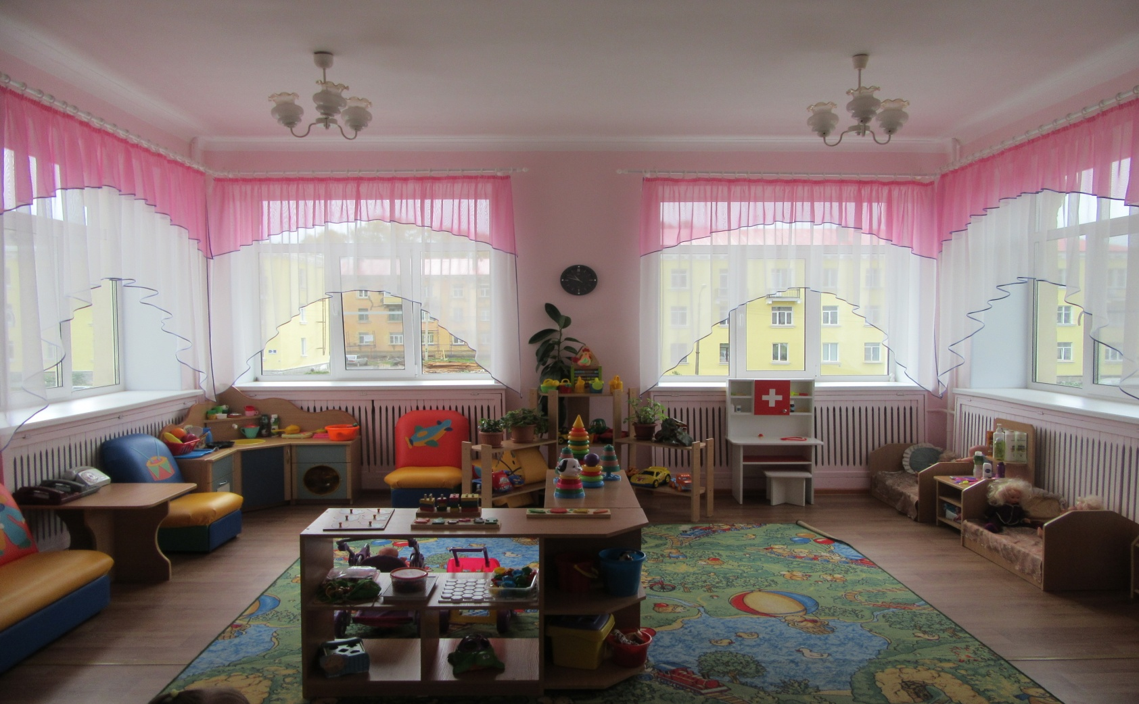
Мышление ребенка раннего возраста носит наглядно-действенный характер, то есть познание окружающего мира происходит в процессе реальных предметных манипуляций. Соответственно ведущим типом игры является предметно-манипулятивная деятельность. Очень важно в этом возрасте поддержать саму мотивацию исследования и познания окружающего мира: в нашем детском саду создана интересная развивающая среда, в полной мере удовлетворяющая потребности детей раннего возраста.

Slide 6
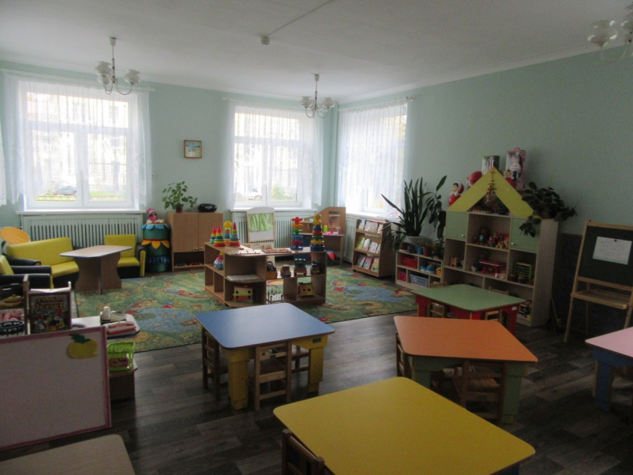
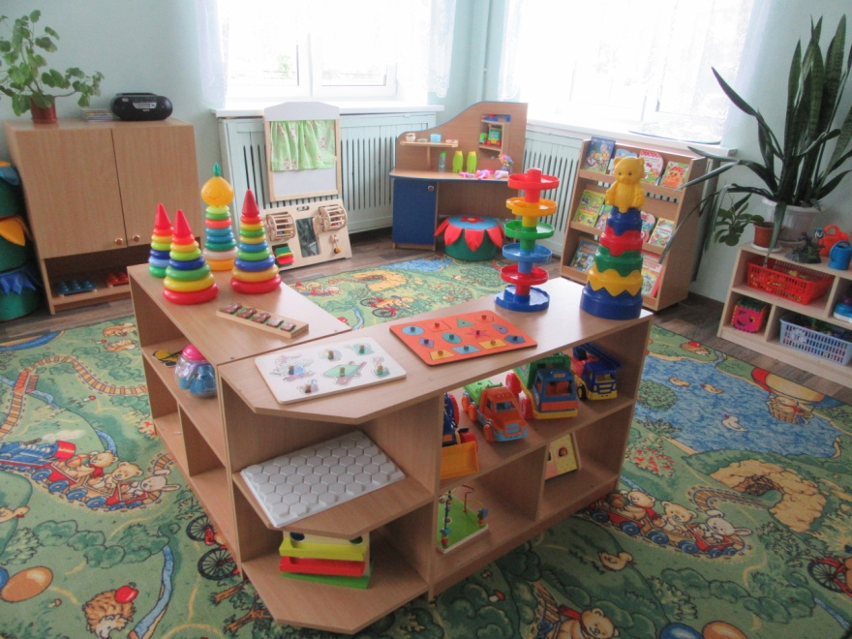
Среда должна быть разнообразной, насыщенной, нестандартной,изменчивой
Оборудование и инвентарь выбираются в соответствии с возрастом

Slide 7
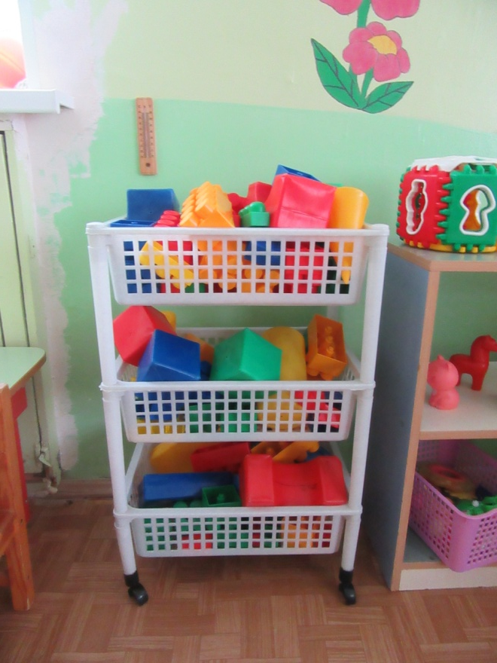
Уголок конструктивной деятельности
Многообразие конструкторов и их удобное размещение делает эту зону для детей наиболее привлекательной

Slide 8
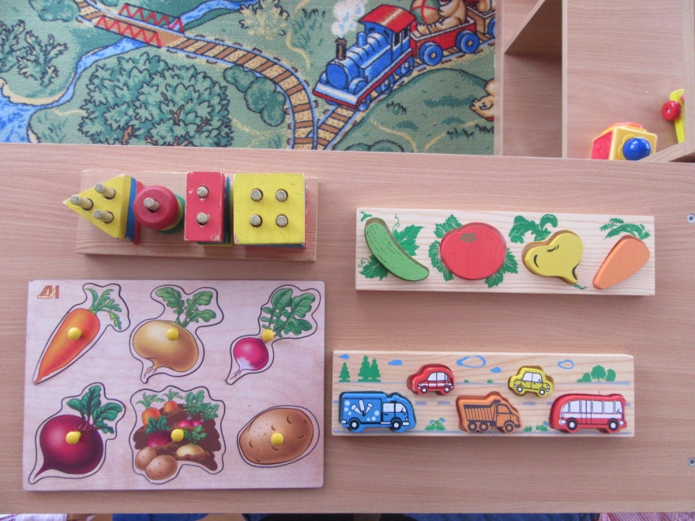
Пирамидки, шнуровки, различные конструкторы помогают решать задачи по сенсорному воспитанию детей раннего возраста.

Slide 9
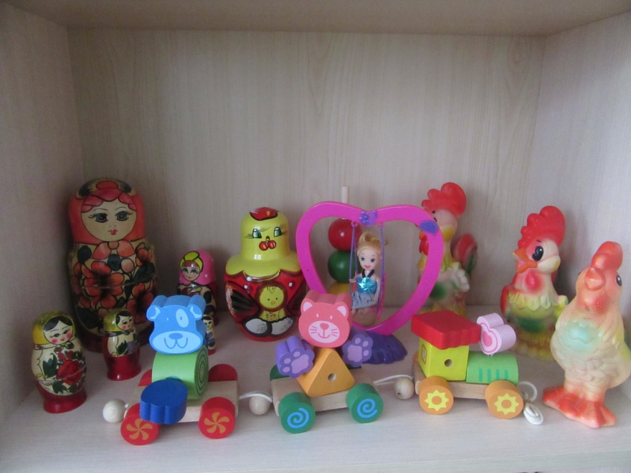
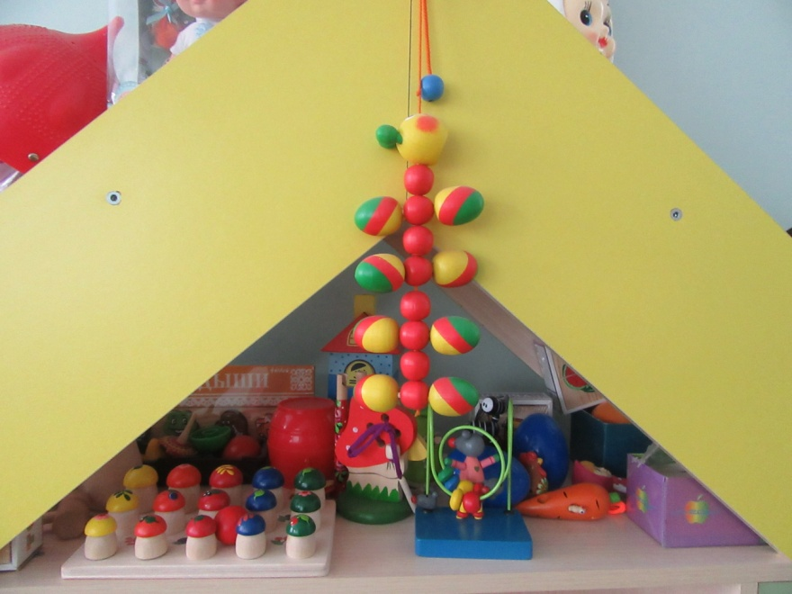
Все для сенсорного развития

Slide 10
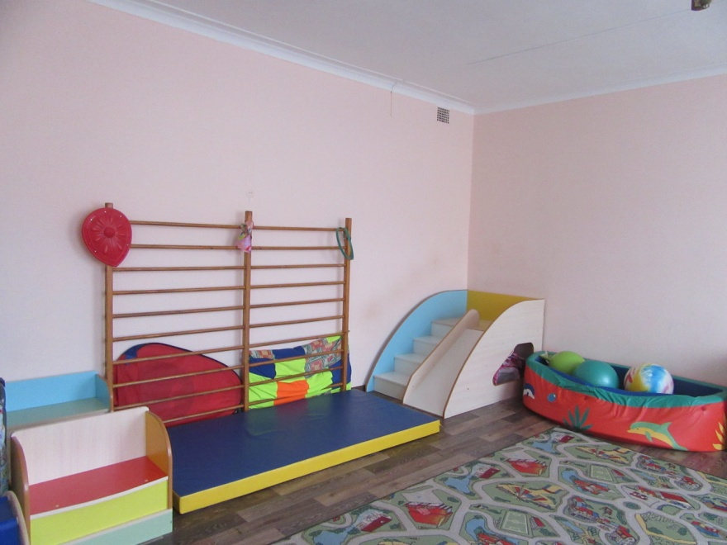
Зона двигательной активности
Потребность в движении является важнейшей задачей при организации предметно-развивающей среды.

Slide 11
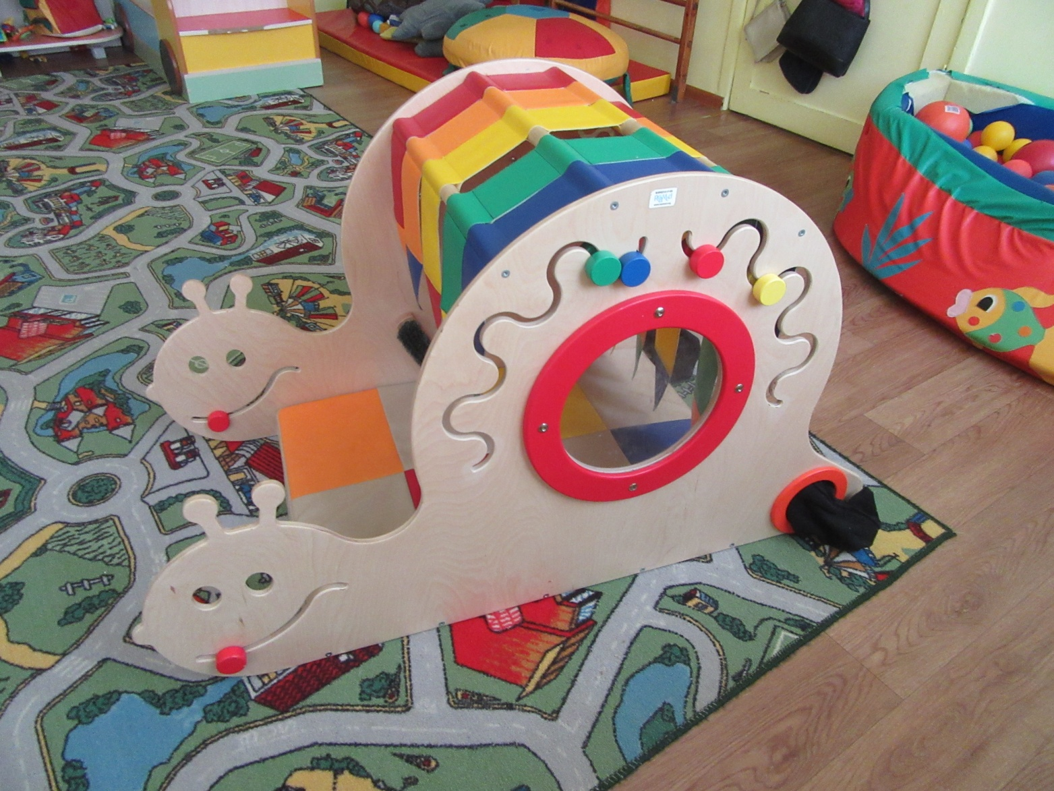
Улитка Саша –любимица малышей

Slide 12
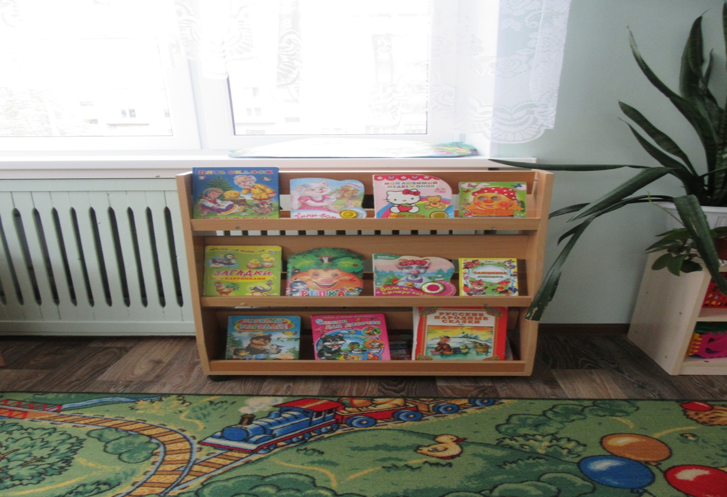
Книжный уголок

Slide 13
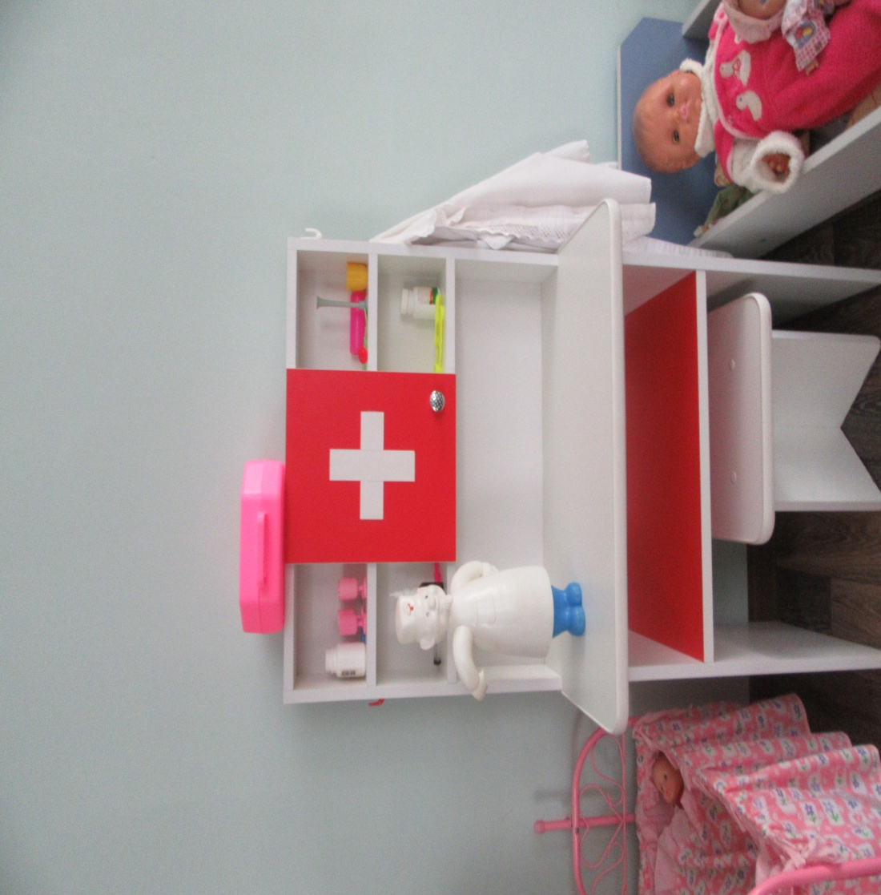
Уголок доктора - в каждой группе

Slide 14
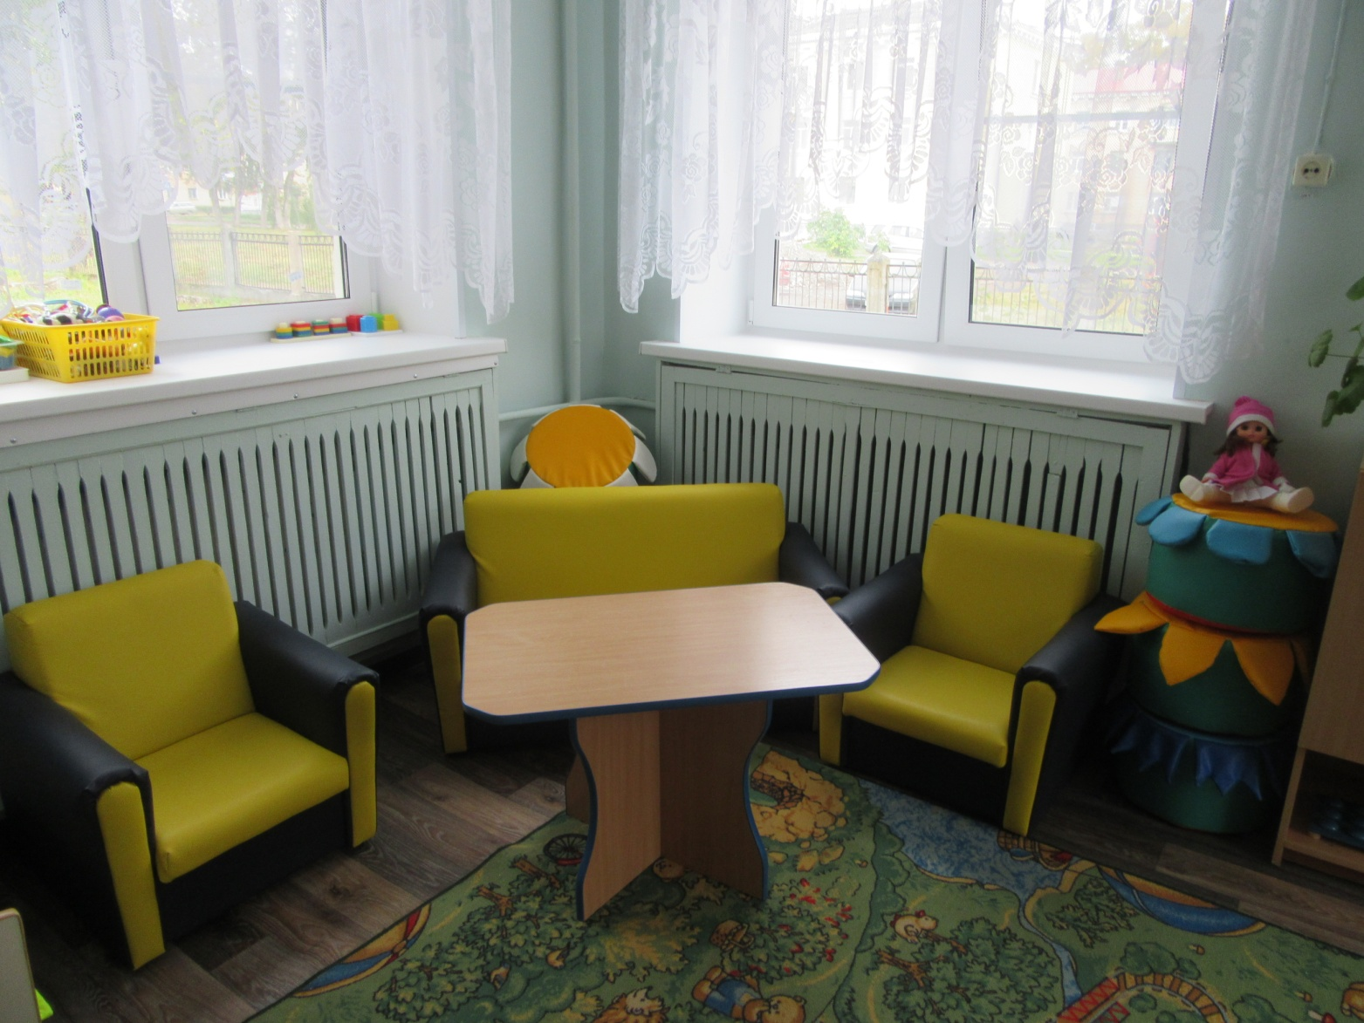
Место для отдыха

Slide 15
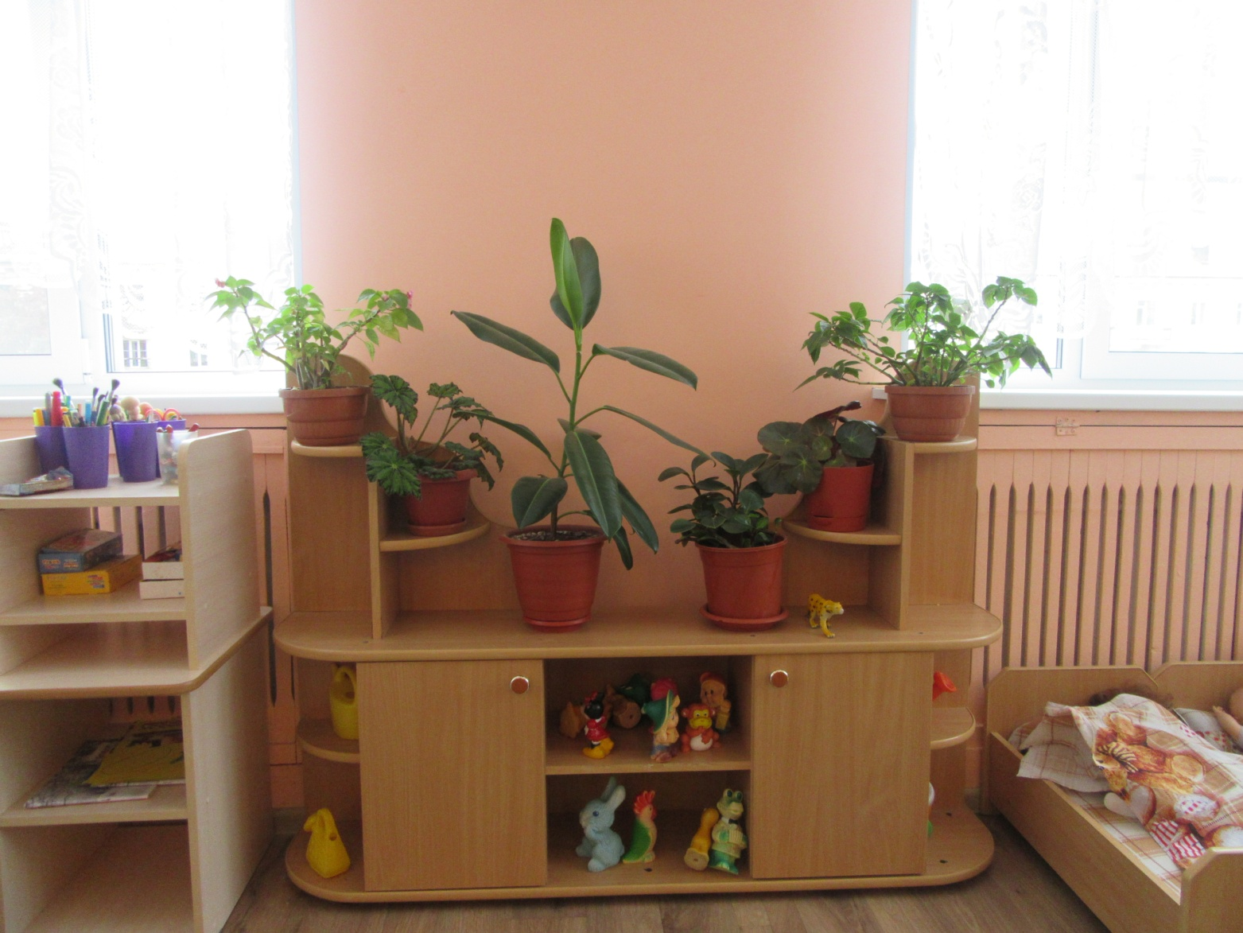
Уголок живой природы

Slide 16
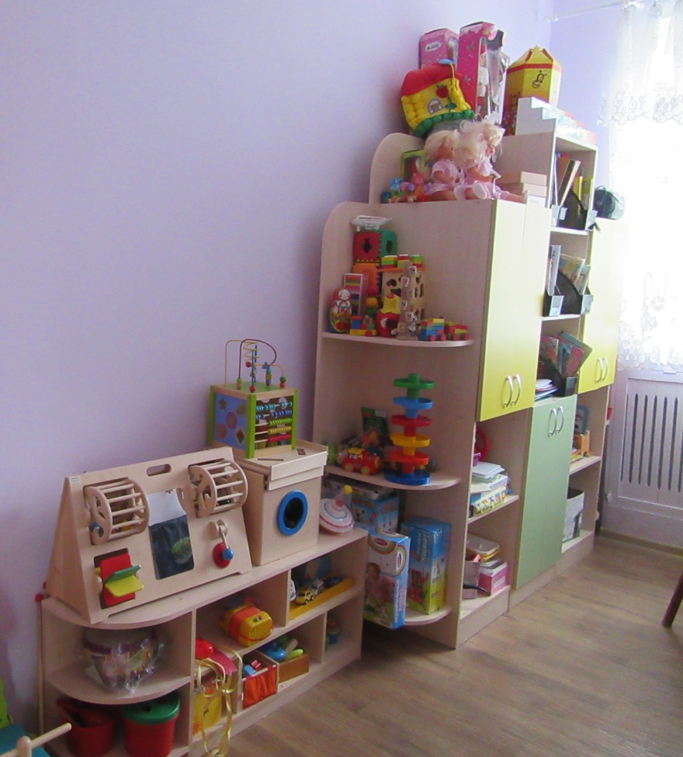
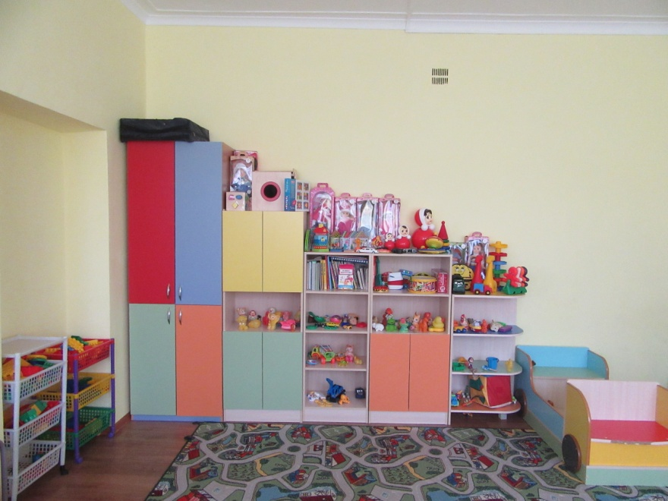
Разнообразие стенок для пособий и игрушек

Slide 17
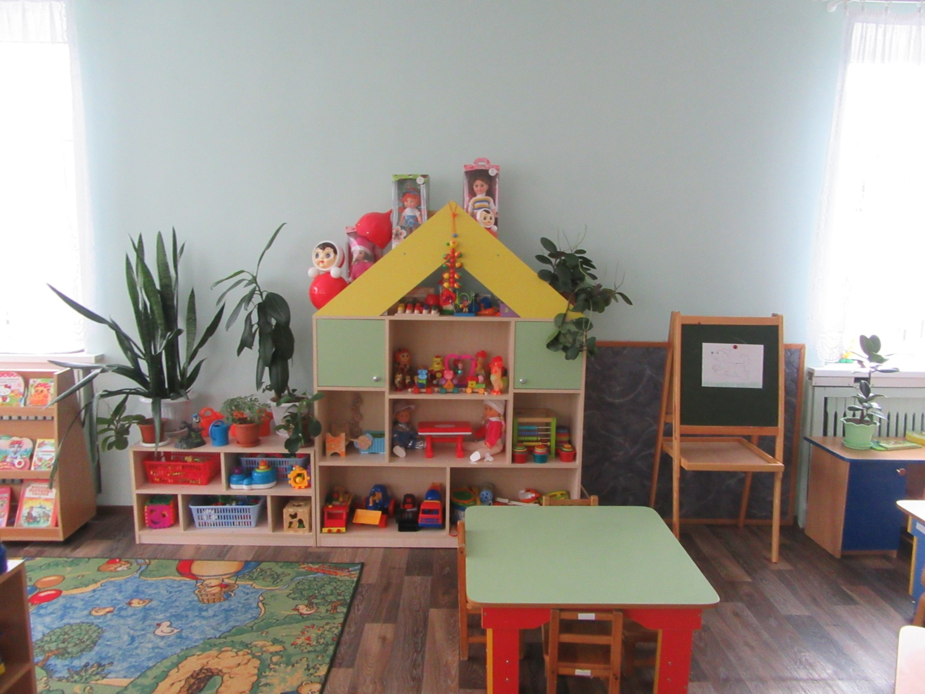

Slide 18
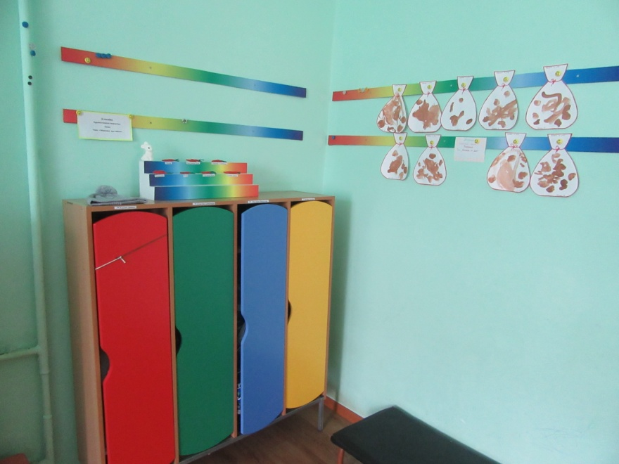
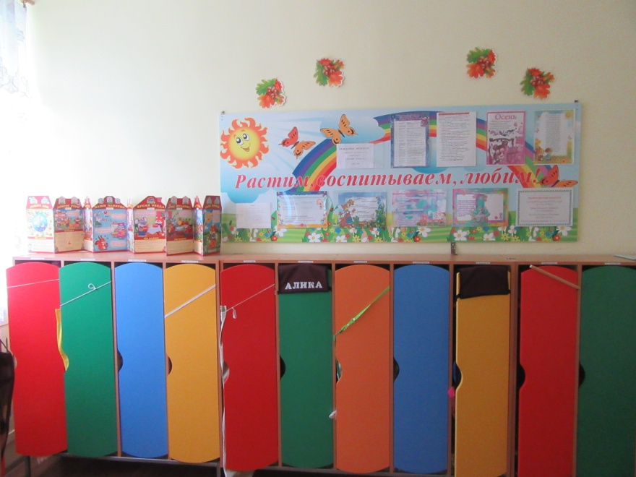
Приёмные помещения: уголки для родителей, выставки детских работ

Slide 19
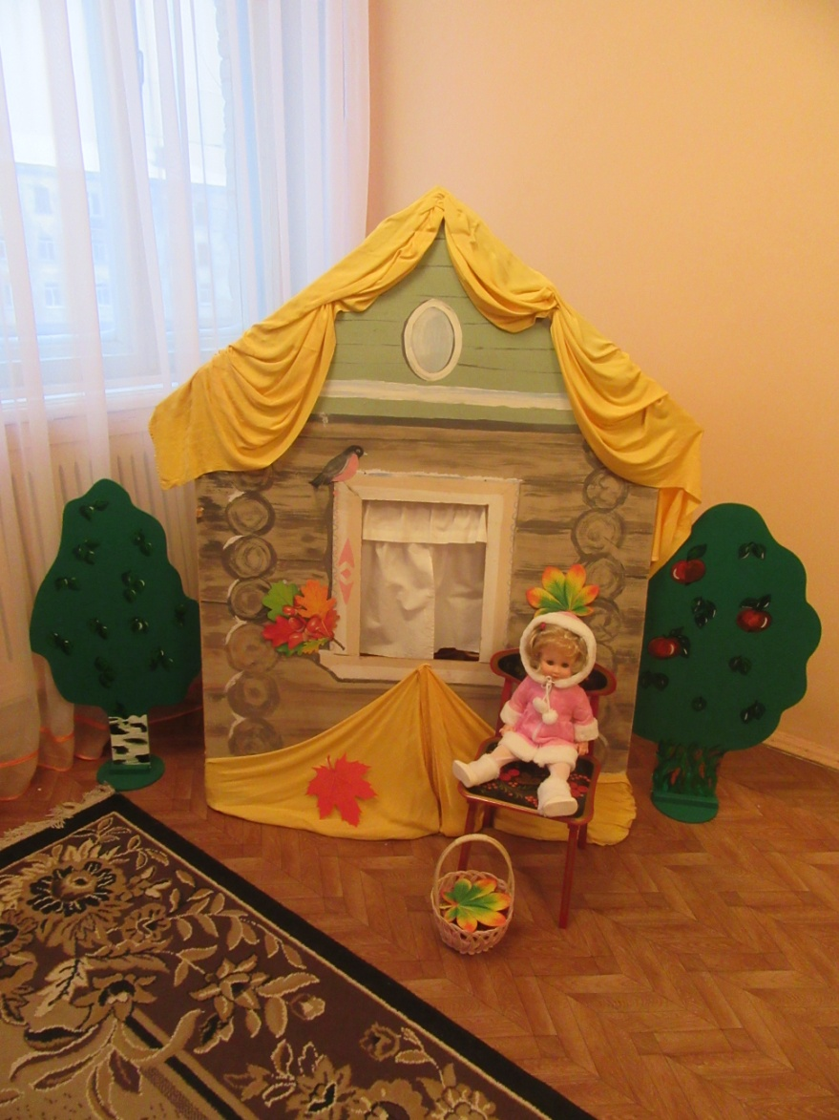
Праздничное оформление музыкального зала

